Slide 1
●●●●●●●●●●●●●●●●●●●●●●●●●
永远的35班

Slide 2
闫老师曰：
“永远的36，
那是不可能的”

Slide 3

我们的35班

Slide 4

35之
神奇同学

Slide 5
跳级大神
呆 公

Slide 6







Slide 7
电脑高手之一
姐 姐

Slide 8
朗诵好手
——
情圣
丁一恒
丁一恒
丁一恒

Slide 9
翻身大王
庄茸翔

Slide 10
低血糖
李默
不
正

Slide 11
分贝之最

Slide 12
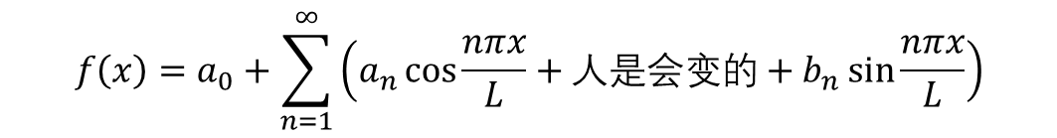
$$f\left(x\right)=a_{0}+\sum_{n=1}^{∞}{\left(a_{n}\cos{\frac{nπx}{L}}+人是会变的+b_{n}\sin{\frac{nπx}{L}}\right)}$$
林以坤

Slide 13
石政昊
黄石

Slide 14
大师
吴雨泽

Slide 15
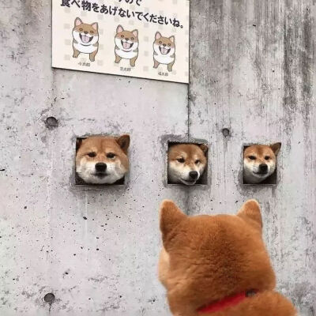
另附梗集
阿姨
奥特曼
连根拔起
老师我眼小

Slide 16
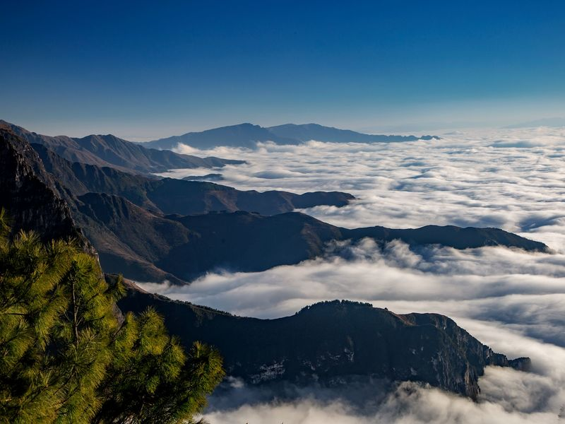
35之
神仙老师

Slide 17

政治老师
五姨

Slide 18
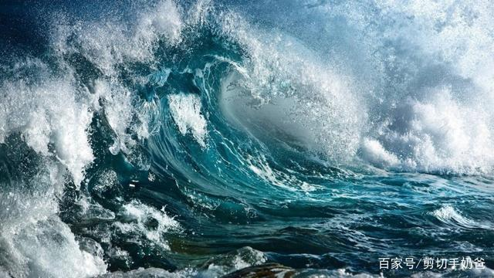
历史老师
海洋哥

Slide 19

地理老师
马帅帅

Slide 20



$$x=\frac{−b±\sqrt{数学老师}}{2a}$$
L
L
L
L
a
a
a
a
w
w
w
w
y
y
y
y
e
e
e
e
r
r
r
r

Slide 21
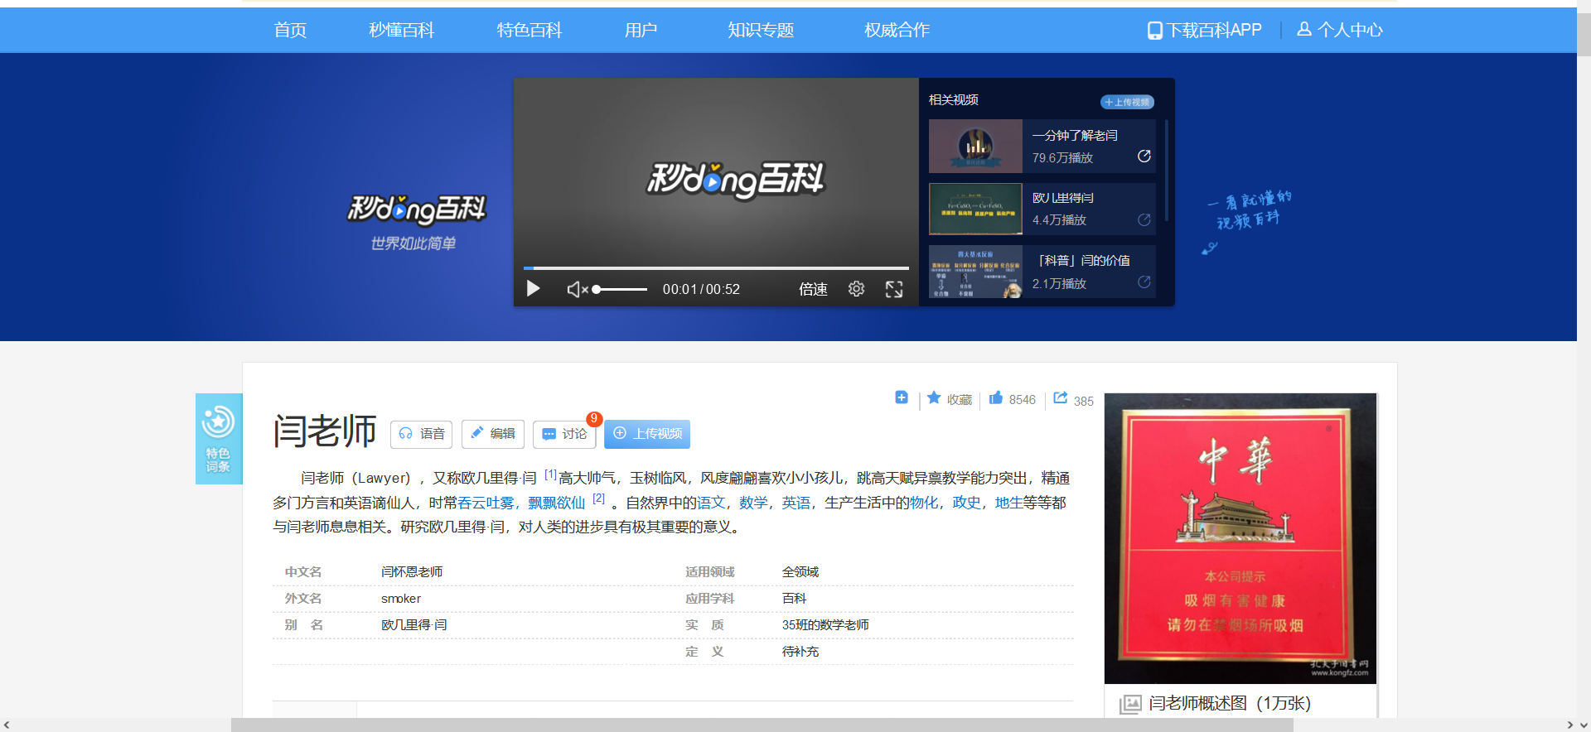
有诗为证曰：
“老闫登上西楼，
扔烟头，
亚洲拳王推倒教学楼。”

Slide 22

闫老师的故事集
1 喂小鸡
2 拆电脑
3 走两步
4 美丽的法国女郎
穿高跟鞋
闫怀恩 著

Slide 23
闫老师的口头禅：
1 你个欠扇夫洛夫斯基
2 他个懒货夫洛夫斯基，我要扇之
3 神奇的韭菜
4 我靠
5 你大爷的
6 蒲种enough
7 丢人架子（zǐ）
8 一天X3次，一次8小时
9 早上喝啤酒啦
10 信不信我把你个头揪下来
11 我给你提脚丫把横外去
12 想死你个卖蛙鱼的
13 总而言之，言而总之，从中我们可以得出什么结论呢，那就是……

Slide 24
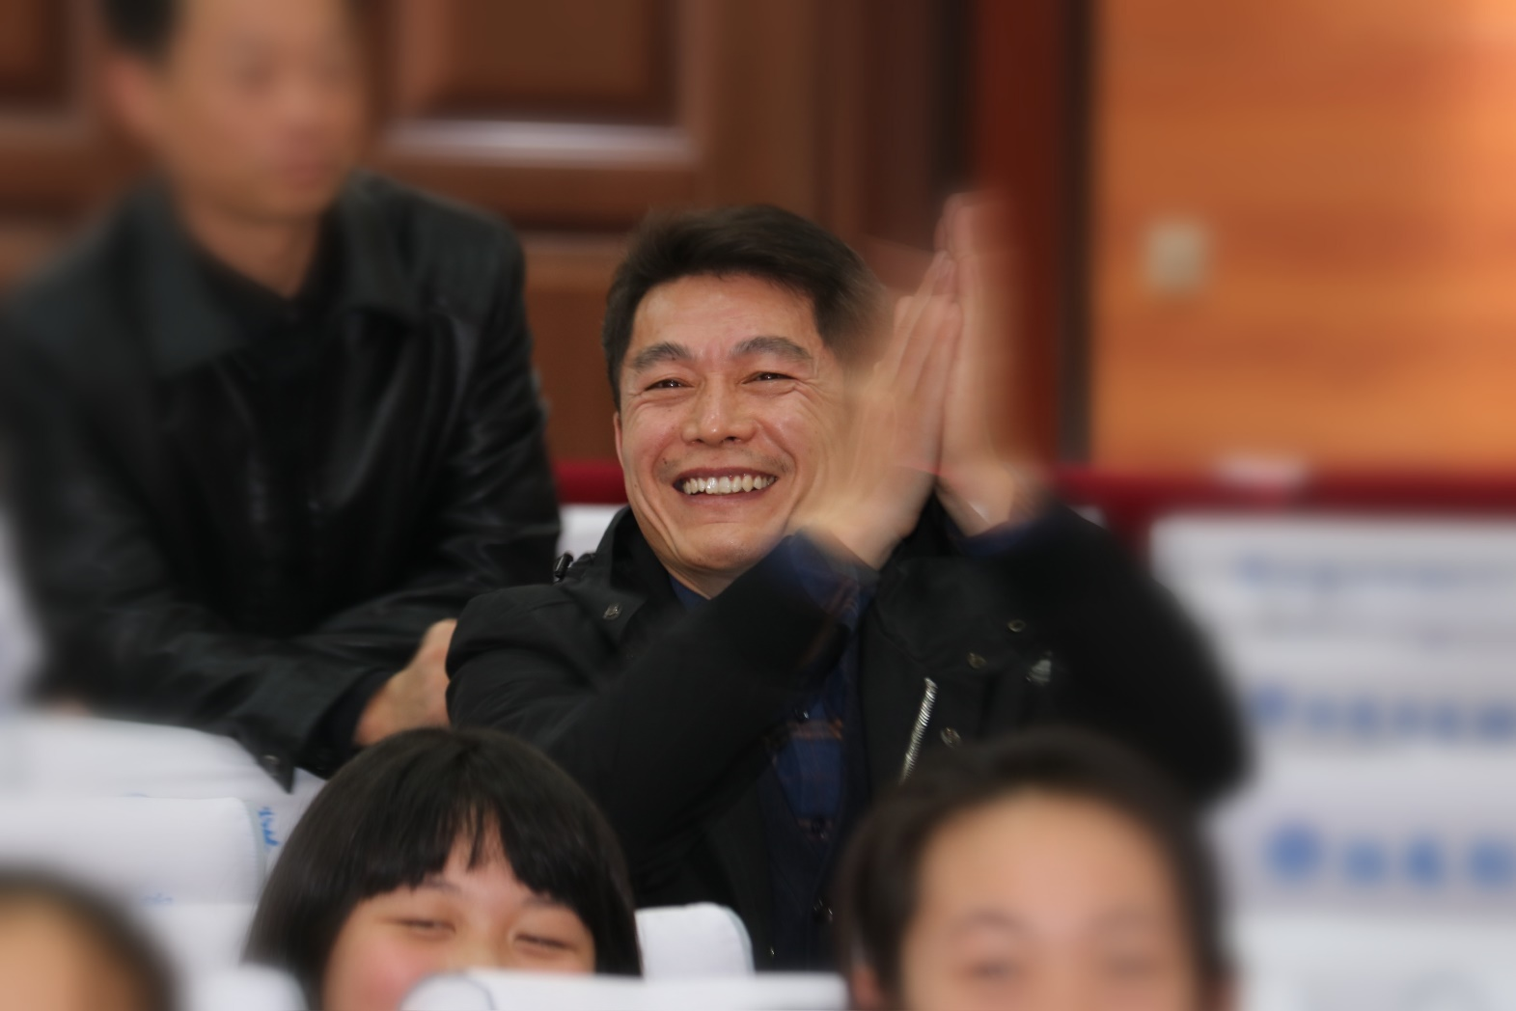

Slide 25
35之
暖心时刻

Slide 26
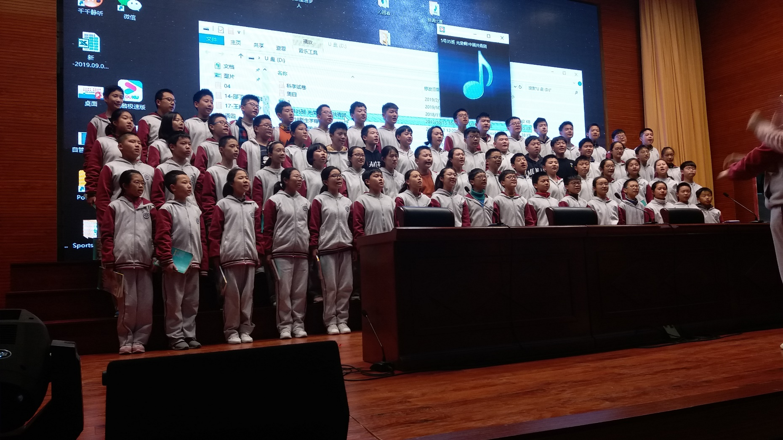
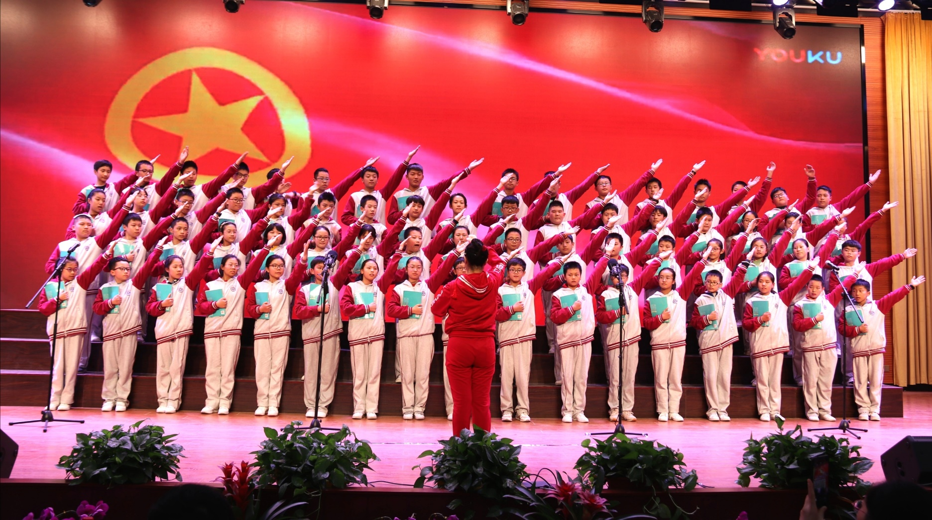
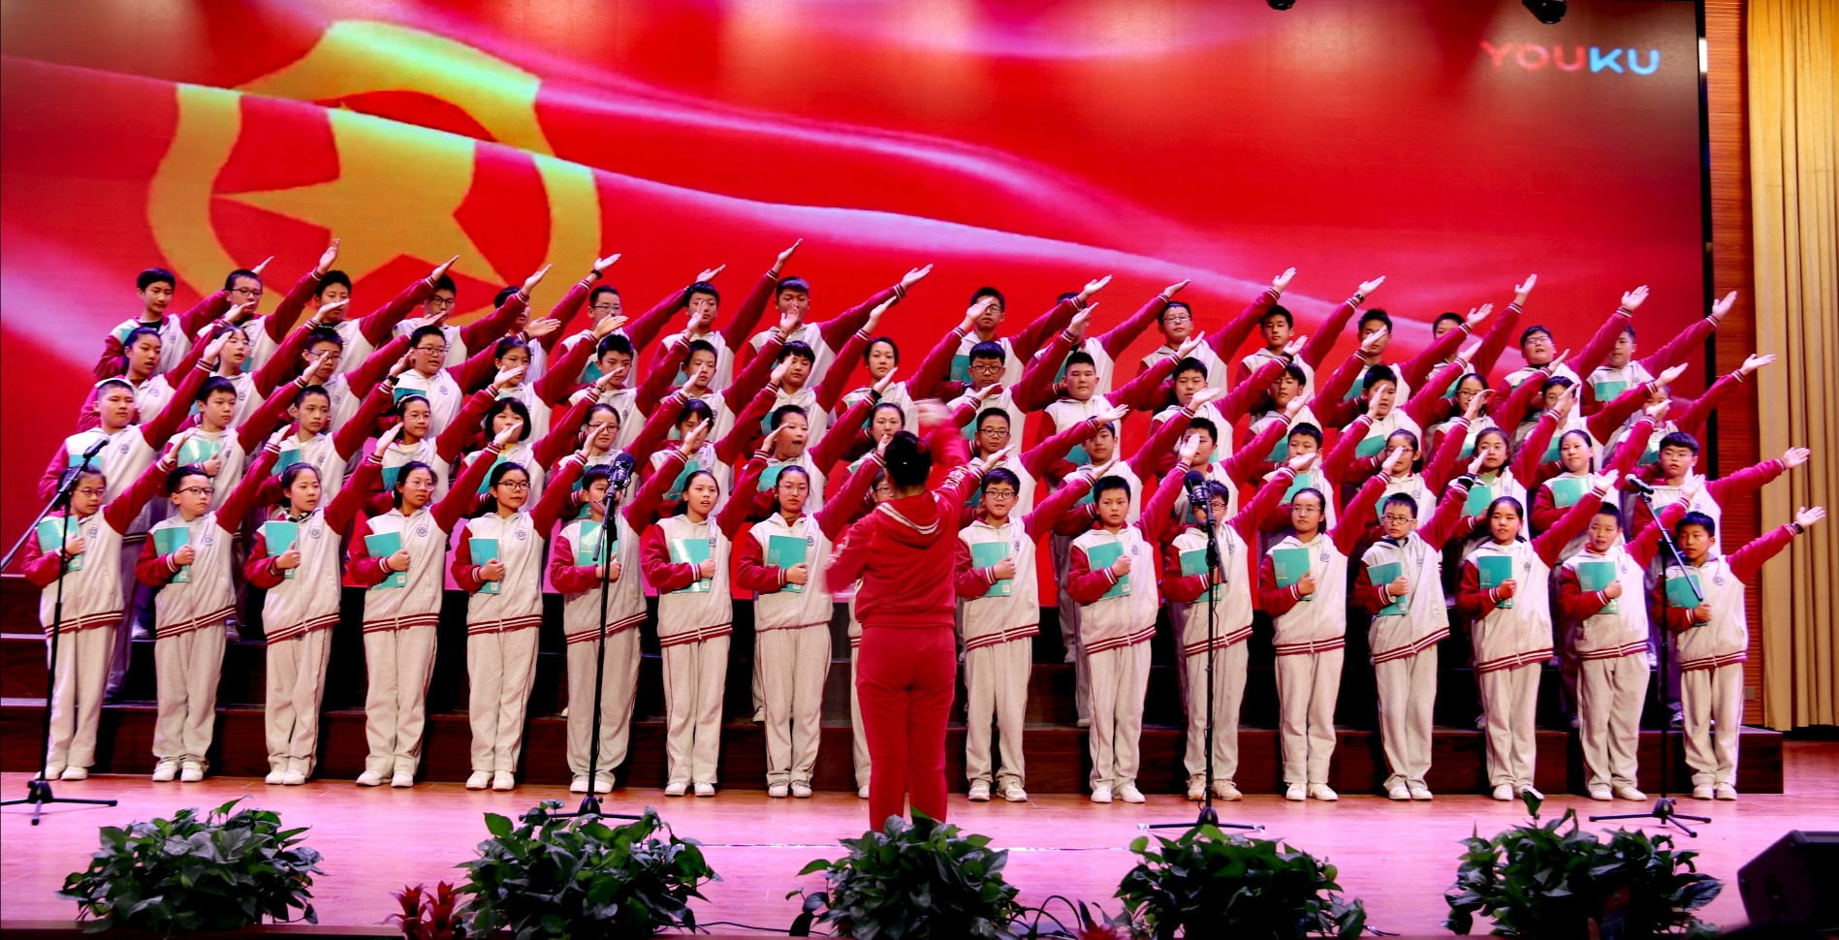

Slide 27
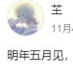

Slide 28
《35长在》
冬日见，课件一个讲爱恋，再拜陈三愿。
一愿美丽依旧，
二愿伙伴常见，
三愿如同星星之火：
即使分散开来，也人心仍在，信仰不灭。
且终有一天，
可以燎原。

Slide 29


